Slide 1
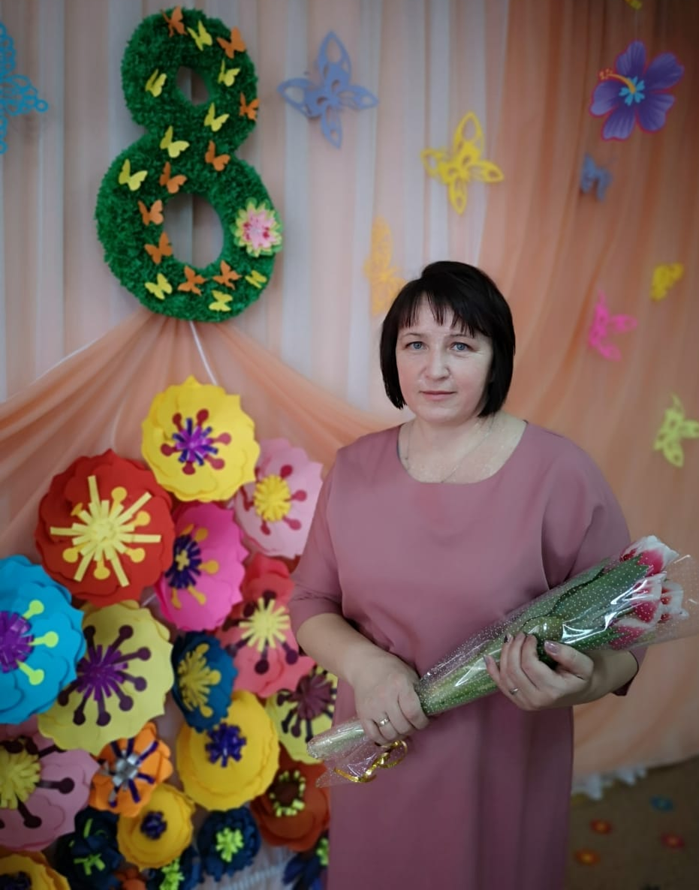
Презентация на тему: «Изготовление дидактической игры «Доходы – Расходы»» -Воспитатель первой квалификационной категории -Немцова Надежда Васильевна -Стаж работы 8 лет -п. Клетня Брянской области -Контакты: Тел. 89532800721 Адрес сайта в сети Интернет https://nsportal.ru/nemtsova-nadezhda-vasilevna Адрес электронной почты: nadyarod76@gmail.com
Муниципальное дошкольное образовательное учреждение Детский сад «Сказка»

Slide 2
Актуальность
Психологи, педагоги, социологи по всему миру ведут горячие споры по поводу того, когда начинать приобщать малышей к взрослому миру. Несмотря на разницу во мнениях, все специалисты сходятся в одном: говорить с ребенком о деньгах нужно обязательно.

Slide 3
Это нужно для того, чтобы наши дети научились ценить деньги; чтобы были бережливыми; могли разумно тратить деньги. Помимо умения разумно использовать карманные деньги, ребенок должен иметь представление о семейном бюджете, знать основные источники формирования семейного бюджета, бережно относиться, ценить труд всех членов семьи.

Slide 4
В современных условиях жизни планирование семейного бюджета очень важно. Актуальность выбранной темы обоснована тем, что деньги являются важнейшим атрибутом семьи. Деньги необходимы для того, чтобы обеспечить существование семьи. Из денежных поступлений складывается семейный бюджет.

Slide 5
От правильно составленного семейного бюджета зависит благополучие семьи. А дети, как члены семьи, как потребители должны понимать роль доходов и рационального использования денежных поступлений в семейный бюджет.

Slide 6
Совместное планирование бюджета поможет ребенку увидеть, на что тратятся в семье деньги, а на чем можно сэкономить, чтобы в впоследствии приобрести необходимую вещь или скопить средства на семейный отдых. В связи с этим данная тема актуальна на сегодняшний день, как для взрослых, так и для детей.

Slide 7
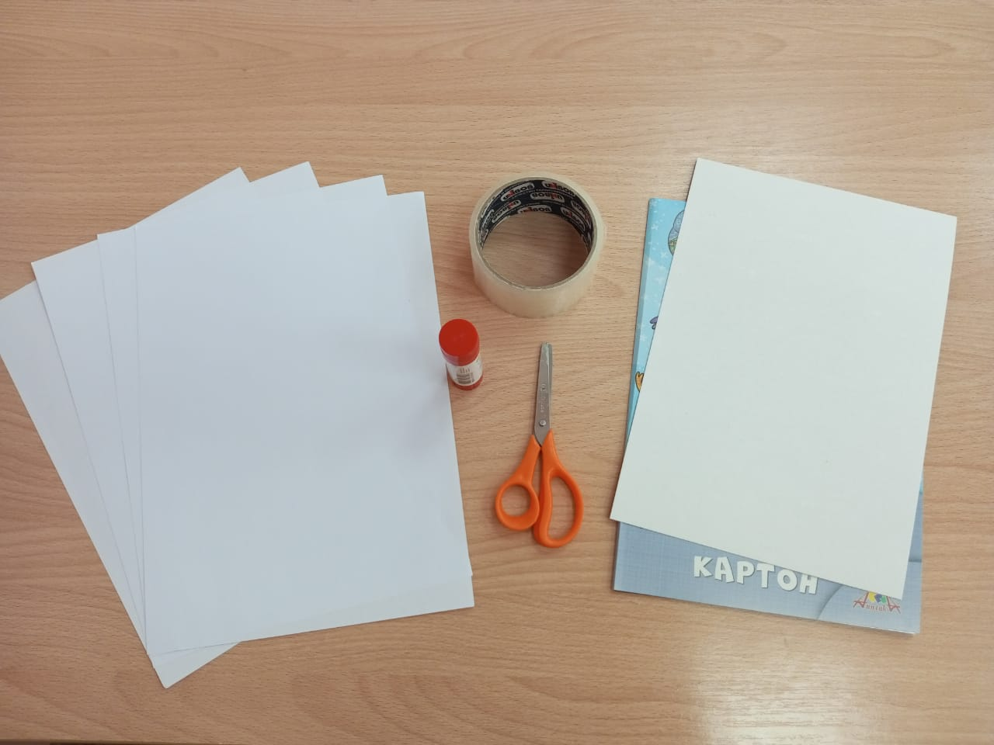
Для изготовления игры нам понадобятся:
4 листа А4 , 4 листа белого картона, клей, ножницы, скотч ( или 4 листа для ламинирования).

Slide 8
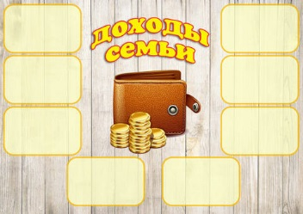

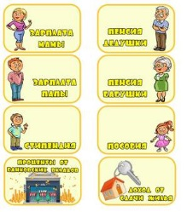

Этапы создания игры: 1.Поиск и скачивание дидактического материала в интернете.

Slide 9
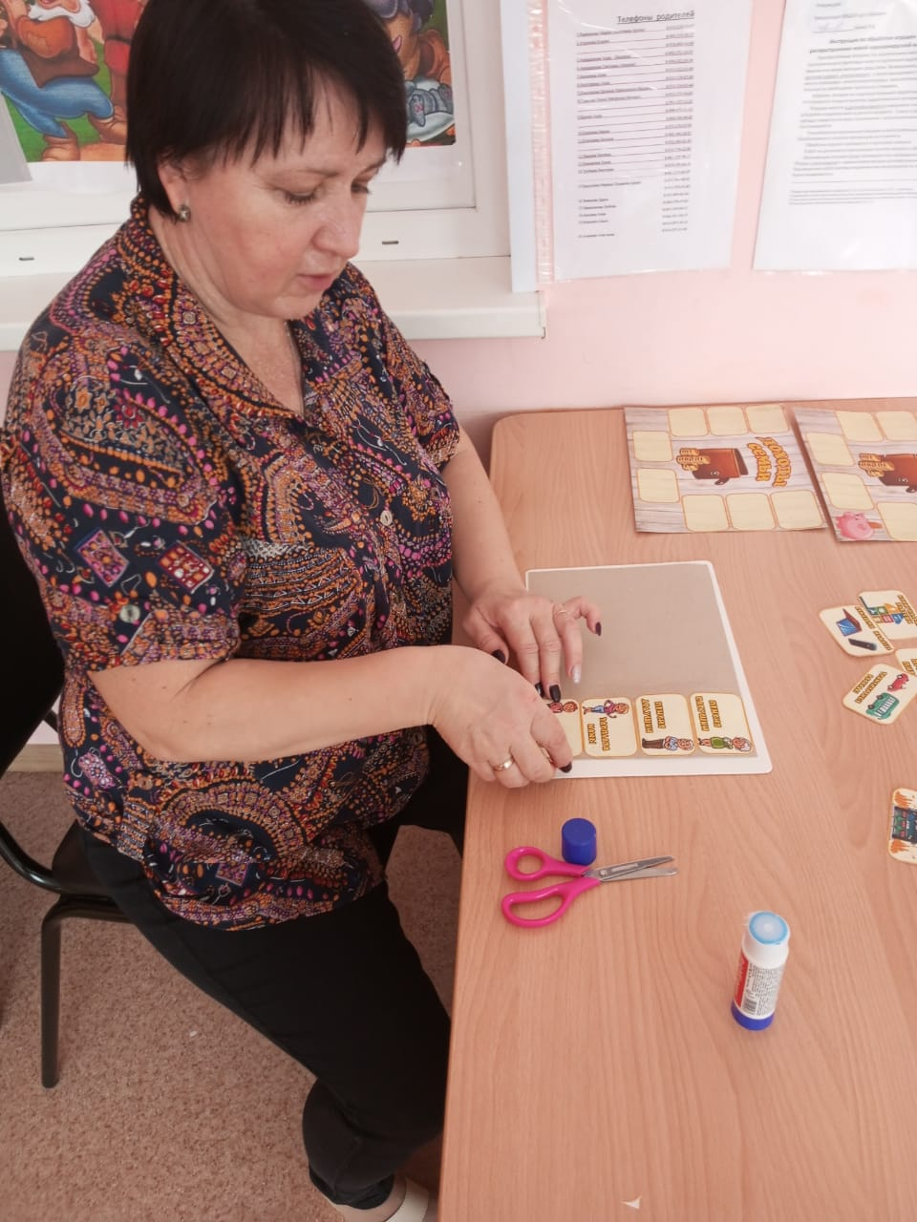
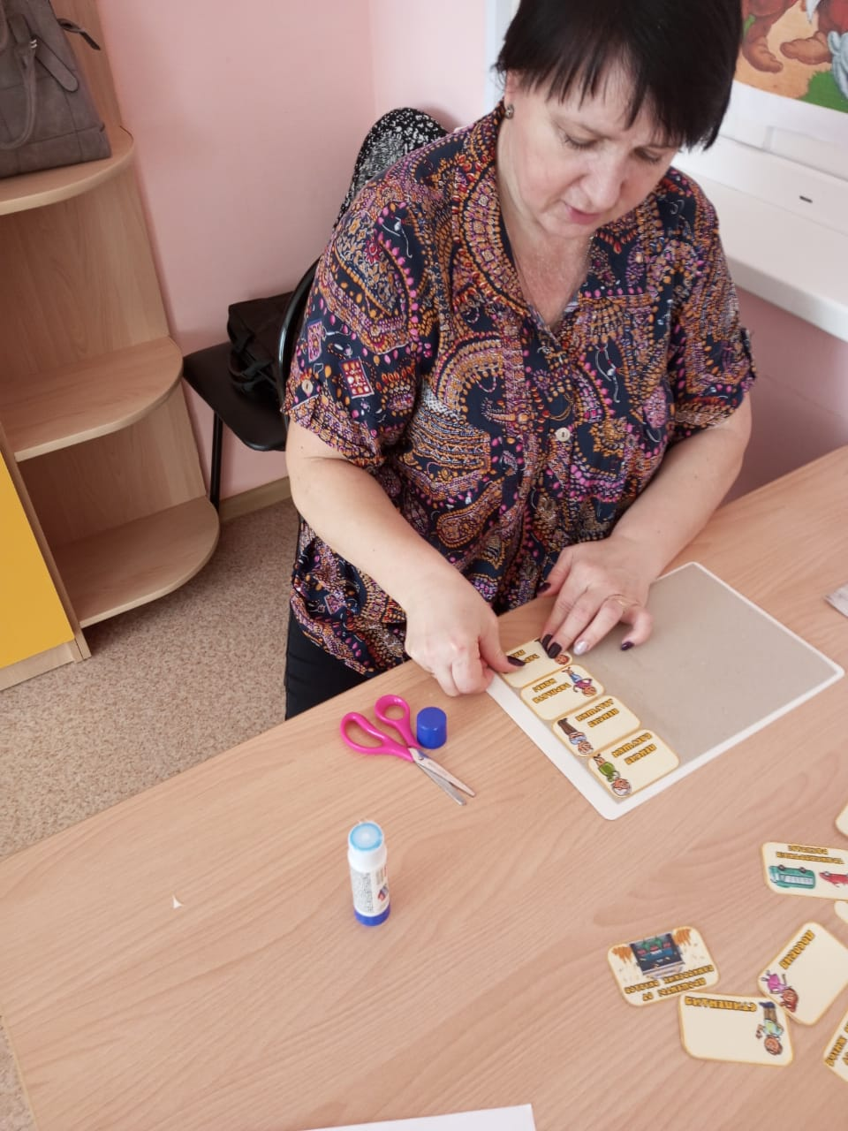
2.Распечатать скачанные изображения. 3.Наклеить на картон .

Slide 10
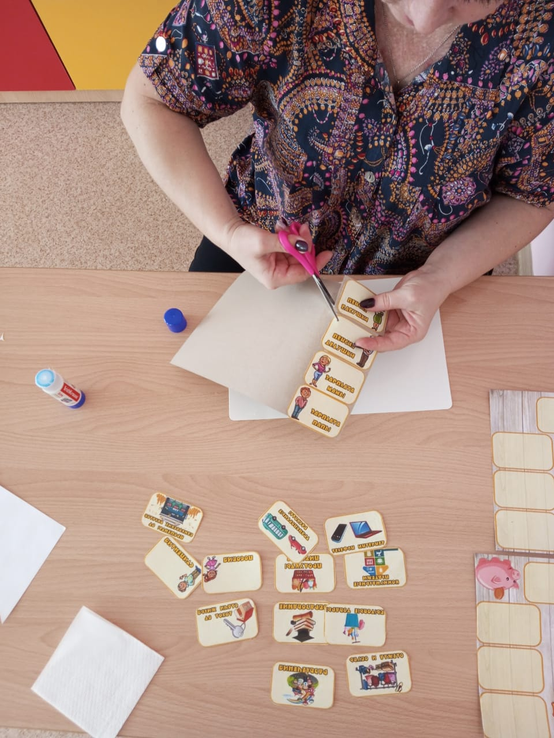
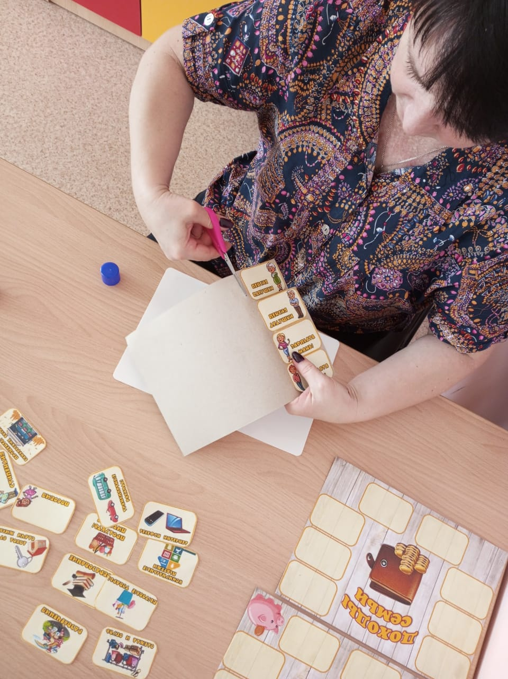
4.Вырезать.

Slide 11
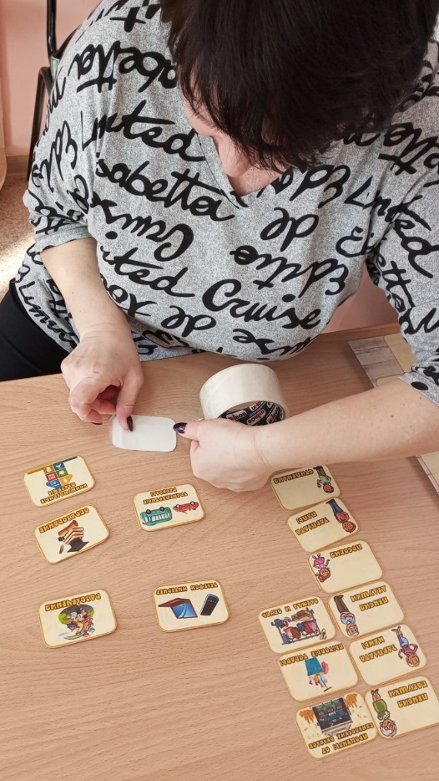
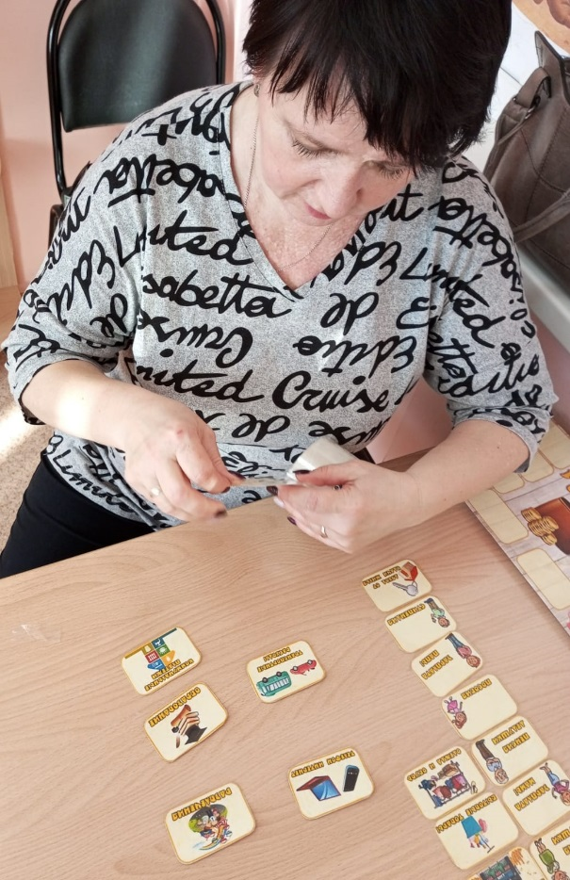
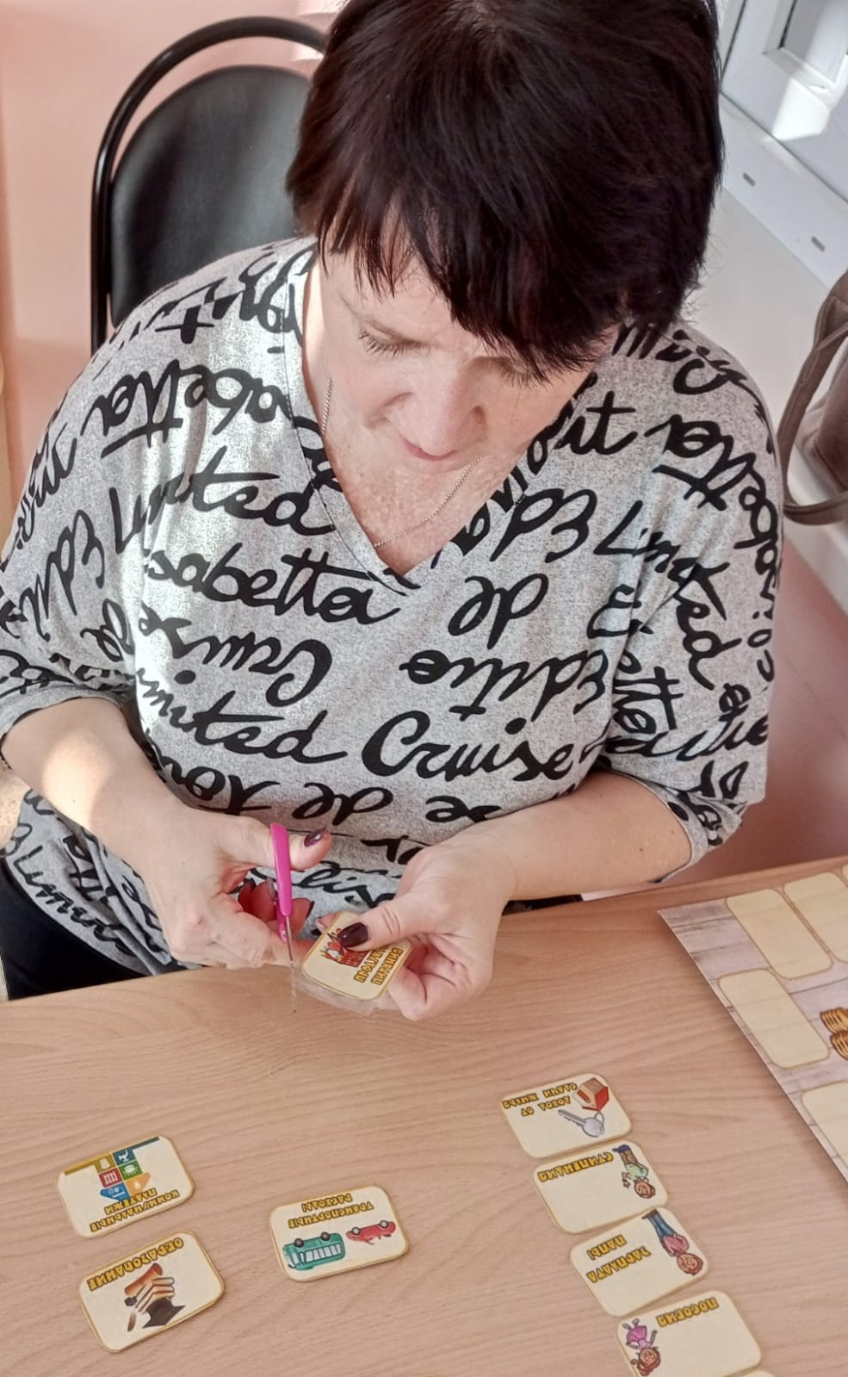
5.Заламинировать карточки( или обклеить скотчем с обеих сторон, лишний скотч обрезать по контуру карточки).

Slide 12
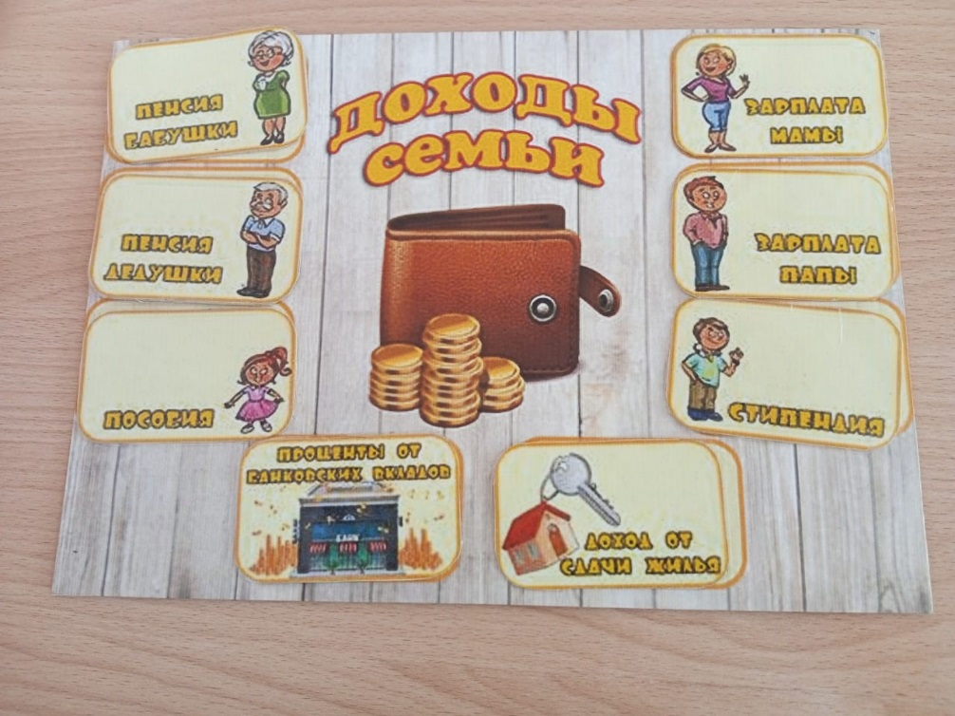

Slide 13
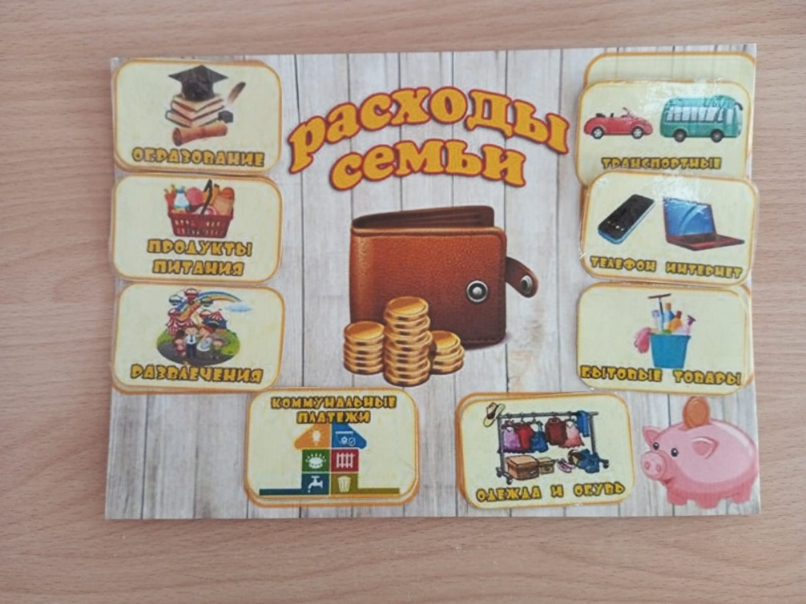

Slide 14
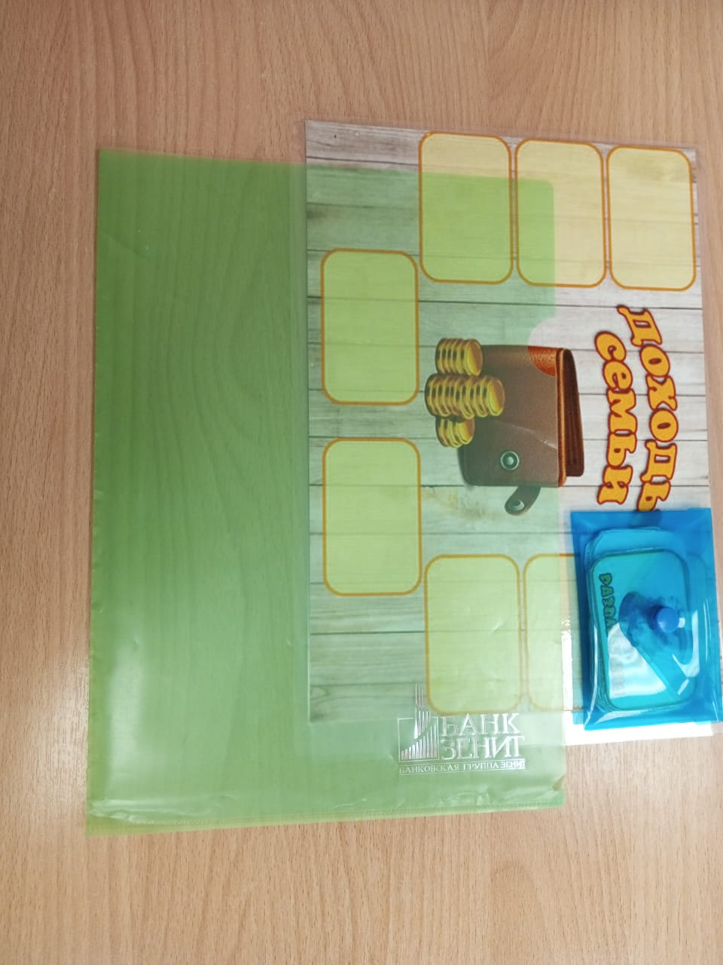
6.Положить д/и в папку ( или конверт)

Slide 15
Дидактическая игра «Доходы и расходы».
Цель: расширять знания детей о составляющих семейного бюджета: зарплата, стипендия, пенсия и т.д.; формировать основы экономической культуры дошкольников.

Slide 16
Программные задачи:
развивать познавательный интерес к основам финансовой грамотности;
закрепить понимание того, что у каждой семьи есть свой семейный бюджет (доход и расход);
расширять и активизировать словарный запас дошкольников (бюджет, доход, расход);
развивать память, мышление, воображение.

Slide 17
Материал: 2 карточки, изображающие кошелек («доходы семьи» и «расходы семьи») и 16 маленьких карточек.

Slide 18
Ход и варианты игры:
Играют от 2 игроков (или 2 команд). Выбирают ведущего (ведущим может быть как взрослый, так и ребенок). Ведущий раздает карточки с кошельками игрокам, маленькие карточки с изображением расходов и доходов семьи кладет перед собой лицевой стороной вниз.

Slide 19
Ведущий берет любую карточку с изображением расходов или доходов, называет и показывает ее. К какому кошельку она подходит, тот игрок забирает ее себе. И так до тех пор, пока не соберутся карточки игроков. Выигрывает тот, кто правильно соберёт свои карточки.
Далее знакомим детей с такими понятиями: «Что такое семейный бюджет» и из чего он складывается, «планирование расходов в соответствии с бюджетом».

Slide 20
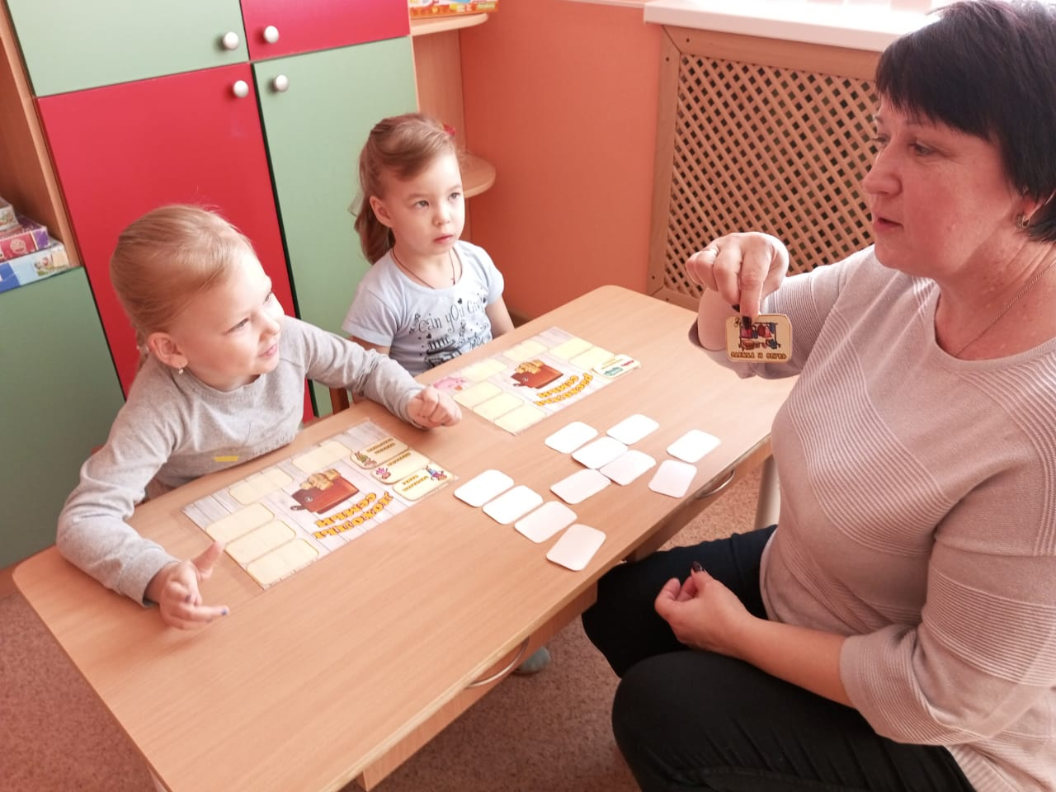
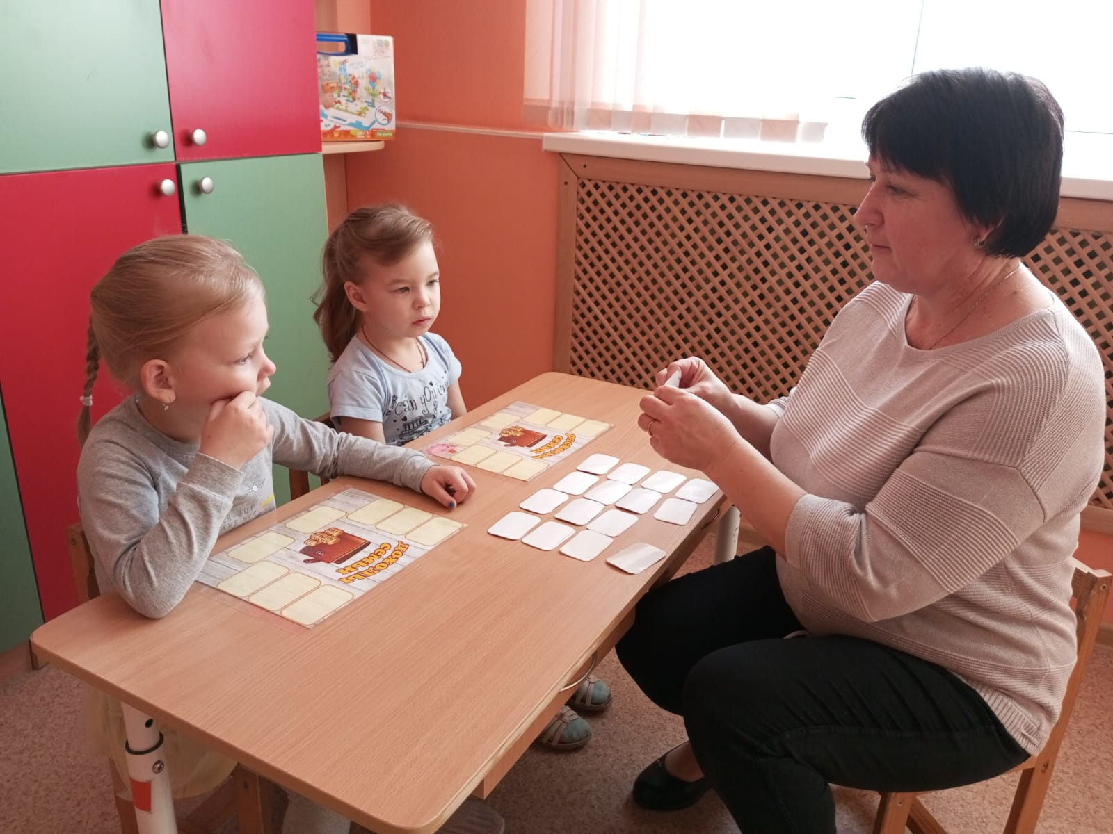

Slide 21
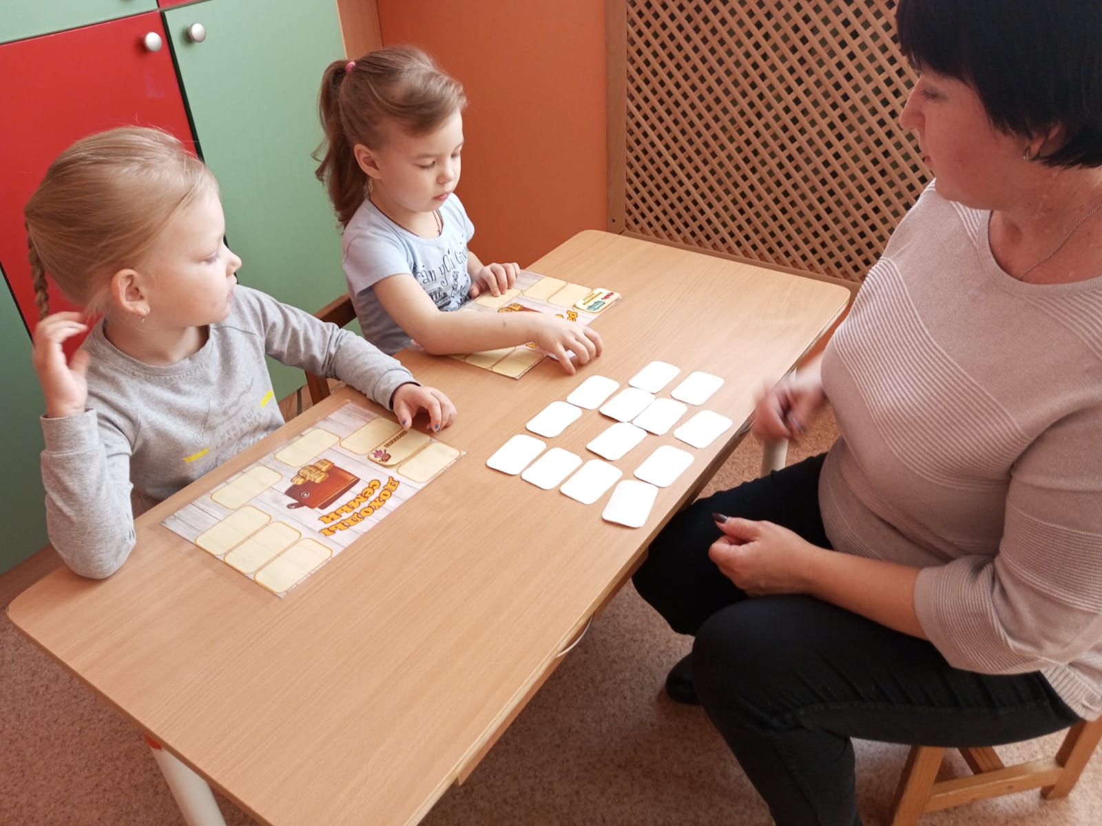
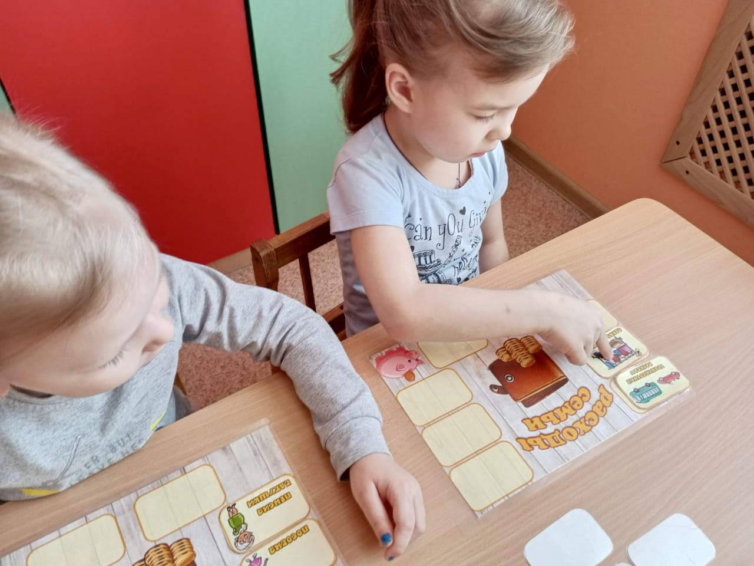

Slide 22
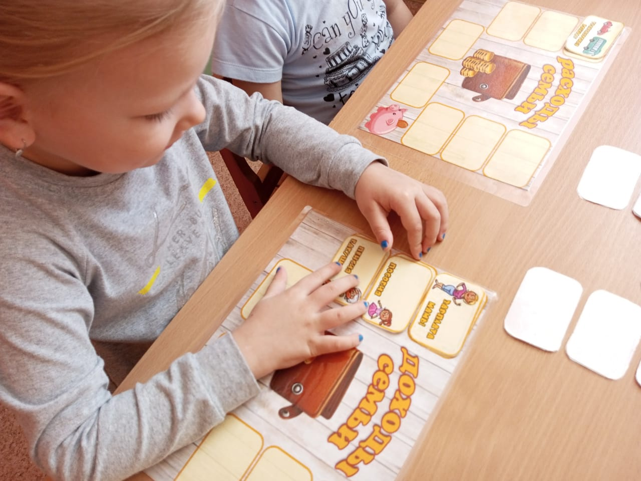
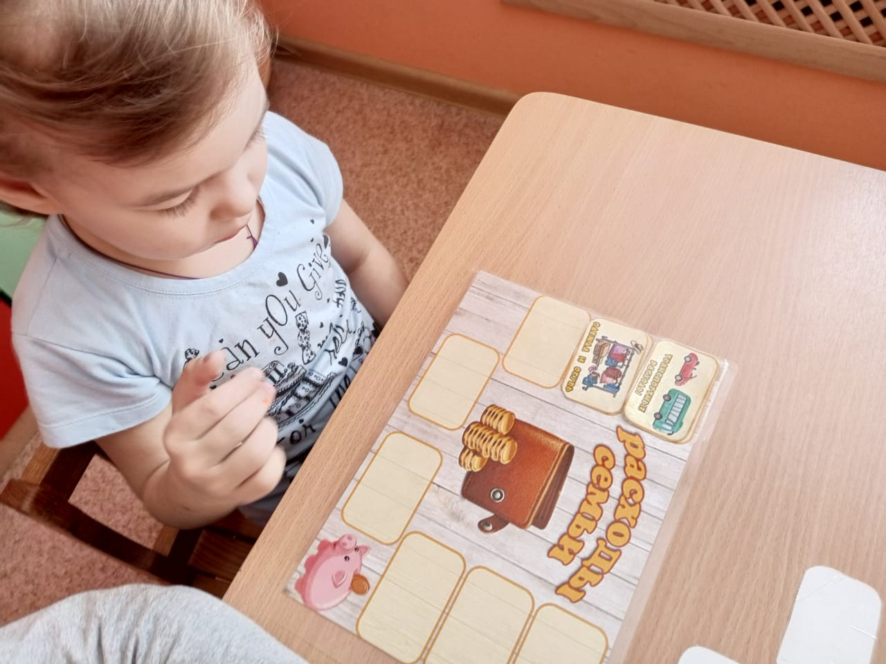

Slide 23
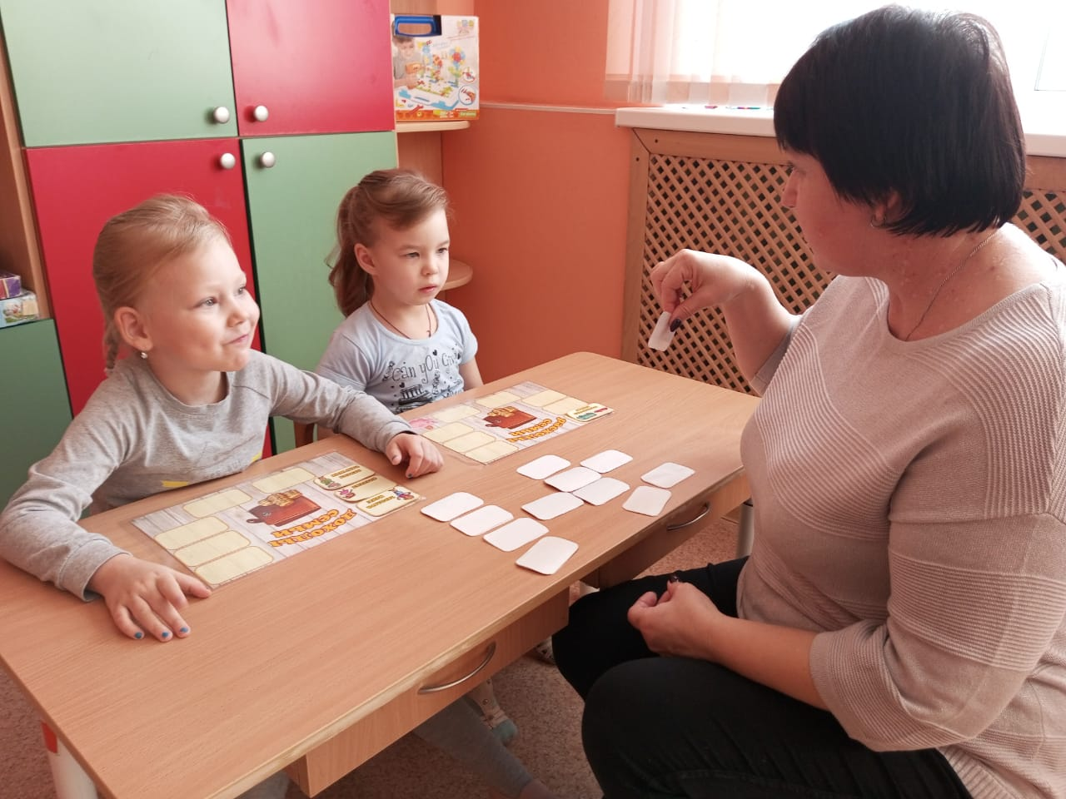
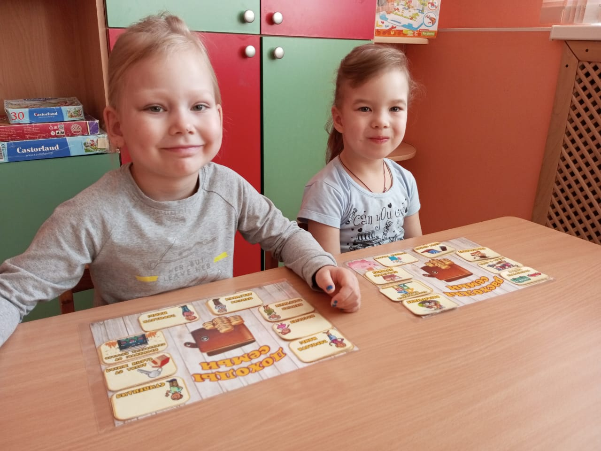

Slide 24
Спасибо за внимание

